Slide 1
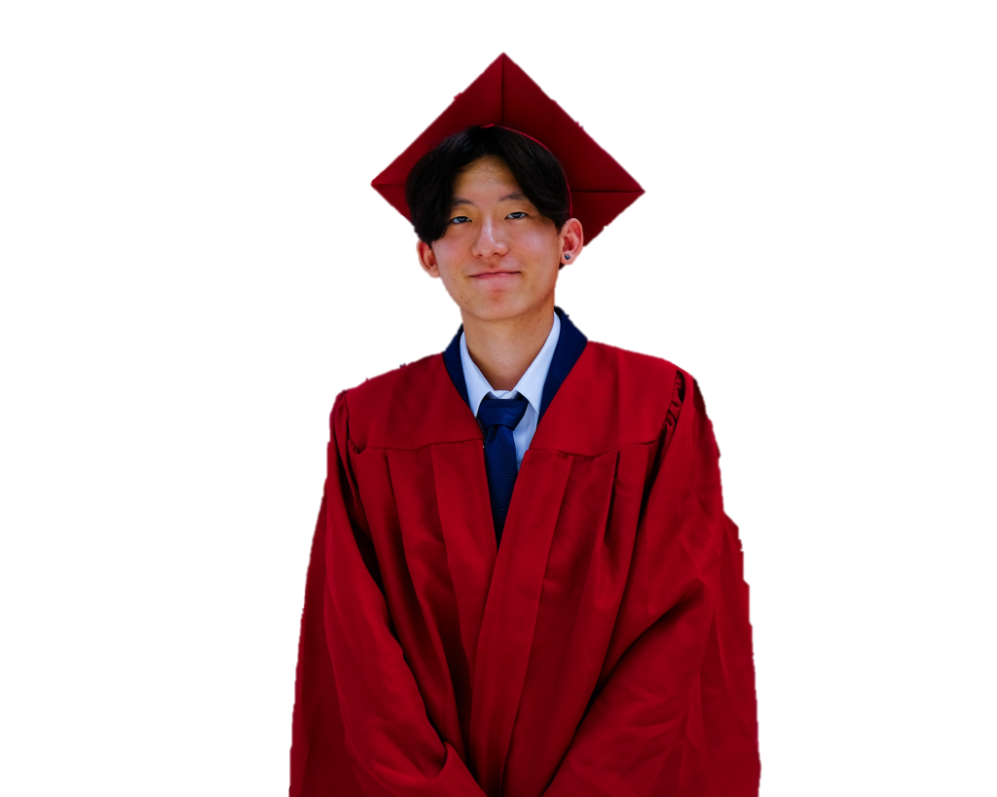
實習報告
台灣人權促進會
Taiwan Association for Human Rights
Hello, 我是 鄧閎元 Ryan
2025

Slide 2
Agenda
我是誰
我的任務
我的成果
Notes:
今天的報告主要會分成三個部分
我是誰，這會簡單介紹我自己
再來是，我的任務，這部分會介紹我在台權會擔任實習生期間，我接到的任務
最後是我的成果，這顧名思義就是，我在台權會我所學習到的成果

Slide 3

我是誰
2024年九月，畢業於日本立命館亞洲太平洋大學(Ritsumeikan Asia Pacific University)，學期期間完成畢業論文，題目是『How the domestic factors influence Tsai Ing-Wen Administration’s foreign policy decisions-making: By Steadfast Diplomacy and The New Southbound Policy』。畢業後在申請研究所期間，擔任「台灣青年民主協會」志工。結束後目前就任於「台灣人權促進會」的實習生。
Notes:
順帶一提，我為甚麼會拿紅酒的照片呢?原因是我蠻喜歡喝酒的，所以如果想要喝酒可以找我喔 哈哈

Slide 4
我的任務
撰寫文章
採訪
行政業務
資料整理
參與活動
Notes:
再來第二部分，我的任務
這部分主要會氛圍五點，撰寫文章、資料整理、採訪、參與活動以及行政業務

Slide 5

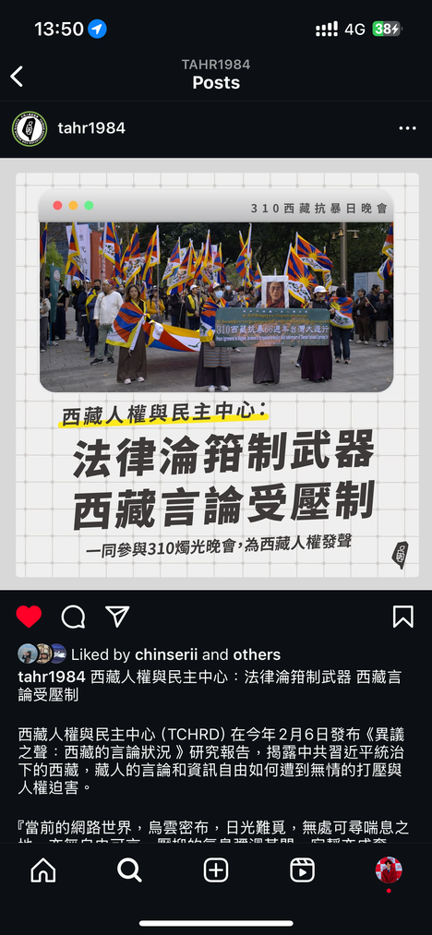
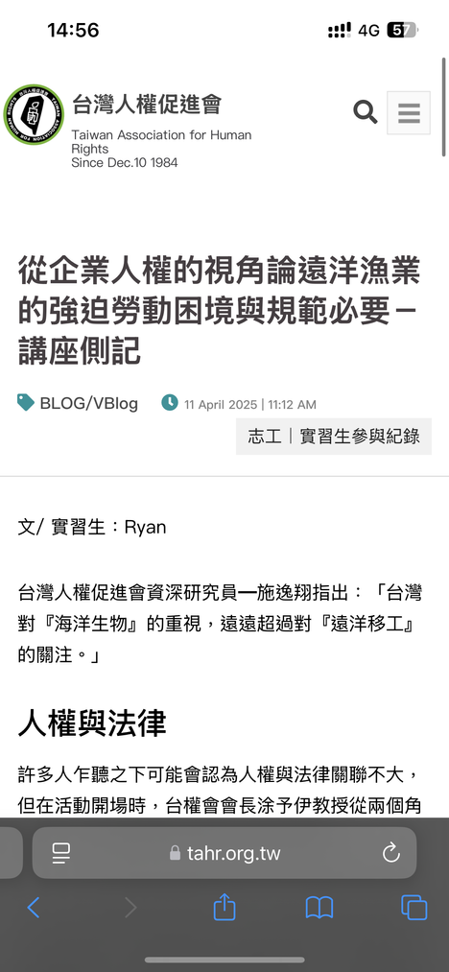
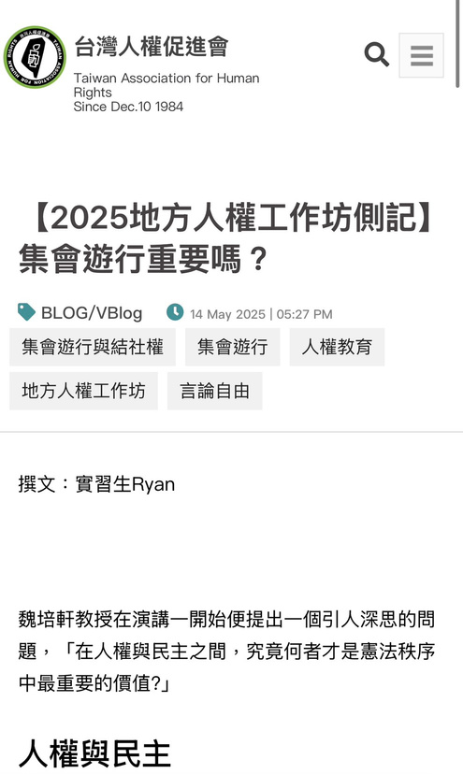
撰寫文章
連結
連結
連結
連結
Notes:
雖然在撰寫文章這裡，只有四篇而已，但實際上，我有寫過的主題不只這四篇，像是泰國政府遣返維吾爾、採訪賴姊的文章等等。

Slide 6
資料整理
媒體追蹤
憲訴法說明會-筆記
講座筆記-亞亞案
緬甸戰爭區資料收集
政院立院整理
集會遊行法對照表
電子報
各類講座側記
官網修改架構
維吾爾遣返
Notes:
近期主要做的資料整理都是 媒體追蹤以及政院立院的整理。

Slide 7

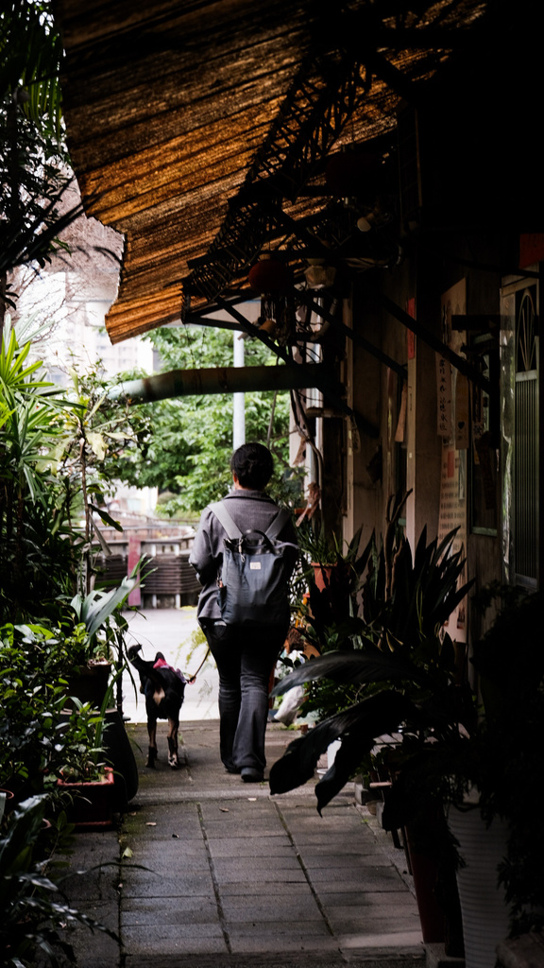
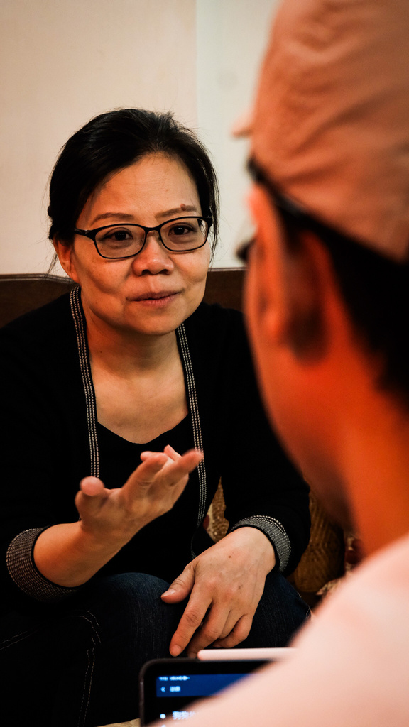
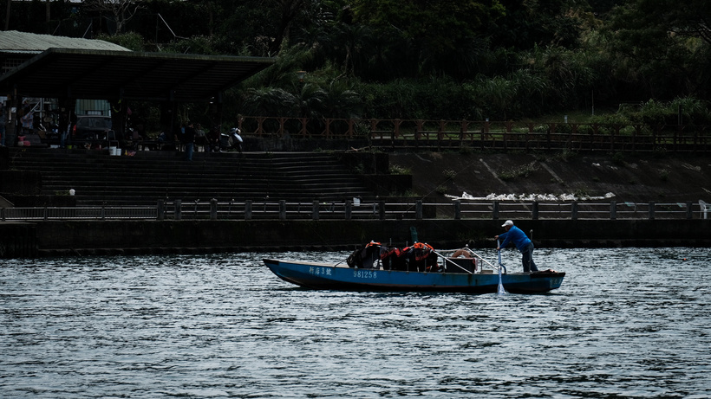
實地採訪迫遷案ㄧ蔡金木宅

Slide 8
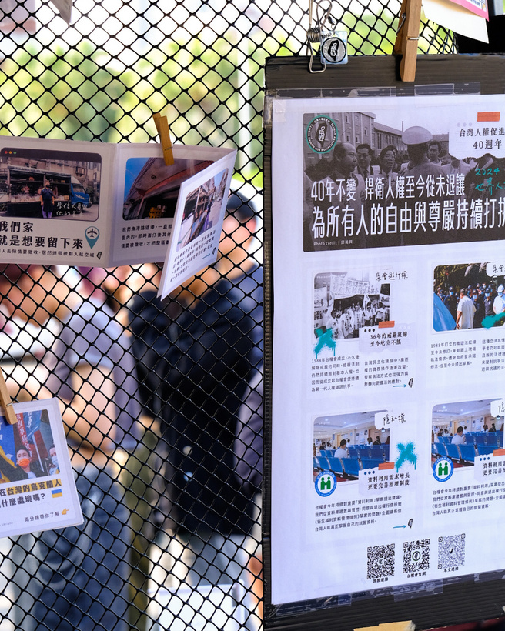


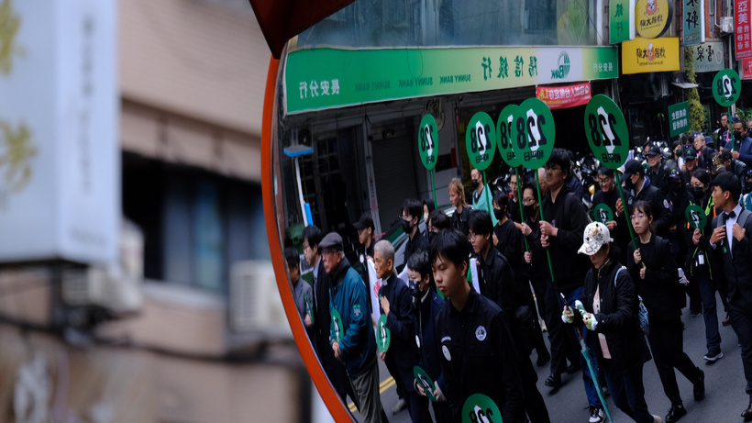
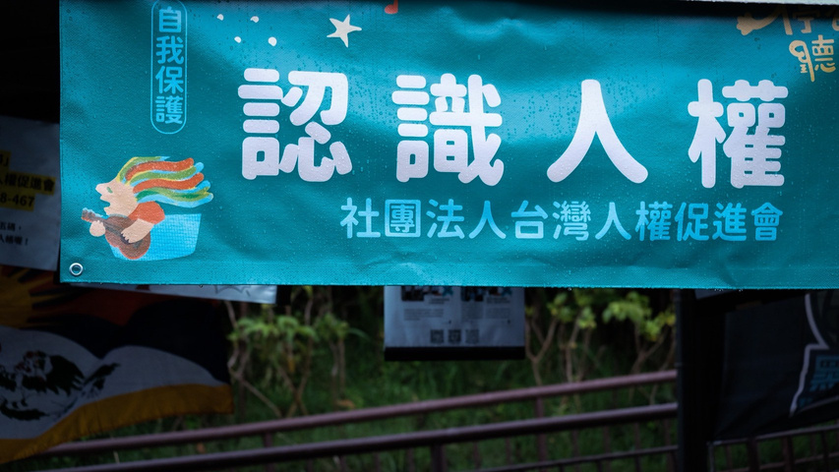
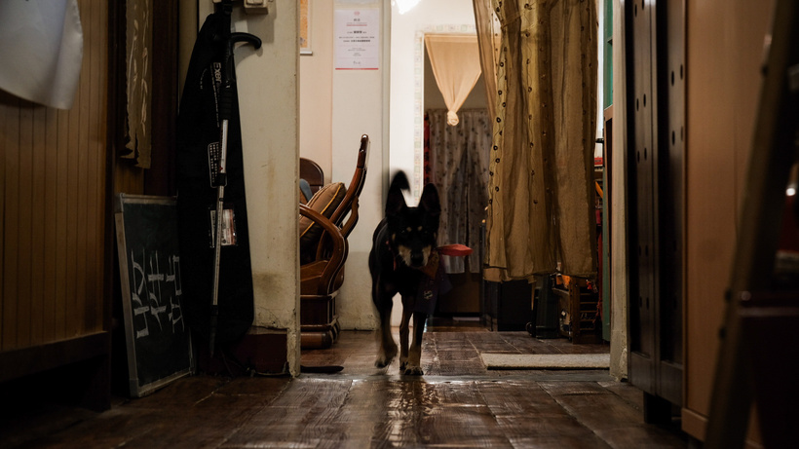
參與活動
台北國際書展
反對核電重啟晚會
共生音樂祭
228.0
430國際不打小孩子日
蔡金木宅

Slide 9
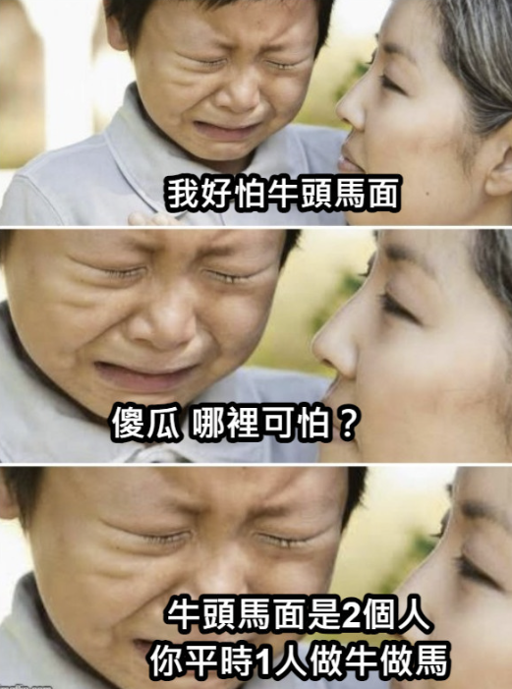
行政業務
圖片來源:
https://memes.tw/wtf?tag=%E6%89%93%E5%B7%A5

Slide 10
我的成果
Notes:
最大的成果是，親身探討不同的人權議題。這有別於冷冰冰的文字，親身探討能更以關係人的角度去了解各個不同的議題。
我覺得這樣的了解，讓我知道這社會還需要大家的努力
最後用我在台權會最喜歡的一句話送給大家，人人有人權 代代護台灣。

Slide 11
謝謝 各位這幾個月的教導

